Slide 1
الفصل ٩ - ٥ وحدات الكتلة في النظام المتري
أ/ فاطمة جبران

Slide 2
أ/ فاطمة جبران

Slide 3
أ/ فاطمة جبران

Slide 4
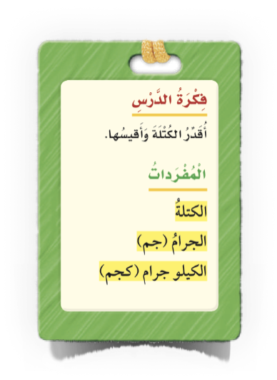
أ/ فاطمة جبران

Slide 5
صفحة الكتاب ٣٤
أ/ فاطمة جبران

Slide 6
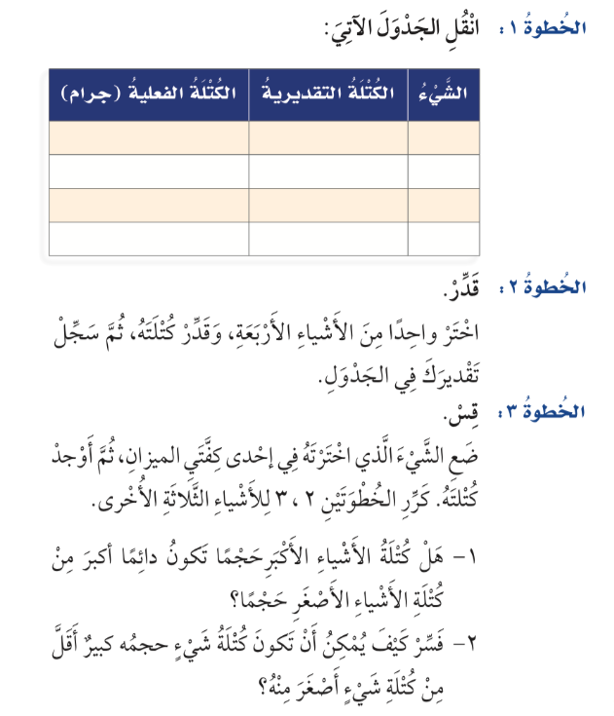
صفحة الكتاب ٣٤
أ/ فاطمة جبران

Slide 7
صفحة الكتاب ٣٥
أ/ فاطمة جبران

Slide 8
صفحة الكتاب ٣٥
أ/ فاطمة جبران

Slide 9
صفحة الكتاب ٣٥
🌟
🌟
🌟
أ/ فاطمة جبران

Slide 10
صفحة الكتاب ٣٦
🌟
🌟
🌟
أ/ فاطمة جبران

Slide 11
صفحة الكتاب ٣٦
🌟
🌟
🌟
أ/ فاطمة جبران

Slide 12
ماذاتعلمت ؟
أ/ فاطمة جبران

Slide 13
ممتع 🤩
قيم نفسك بالنسبة لفهمك للدرس
سهل 😍
سهل 😍
أ/ فاطمة جبران

Slide 14
أ/ فاطمة جبران

Slide 15
الواجب المنزلي
أ/ فاطمة جبران

